Slide 1
Realidade Aumentada Aplicada ao Ensino
Ligações químicas em um ambiente virtual interativo

Slide 2
Introdução
Grande potencial de motivação no ensino ao utilizar a tecnologia para estimular múltiplos sentidos dos alunos (LEITE, 2020)
Química: entendimento dos conceitos teóricos e aplicação em situações práticas
RA: Objetos virtuais e reais coexistindo
AR Foundation: framework de RA
Notes:
O autor e profissional da área de ensino de química Bruno Silva Leite...
Smartphones difundidos na sociedade
Ensino de química, de maneira geral, ainda é bastante incipiente em relação ao uso de tecnologias...
Ronald Azuma “combinam objetos virtuais e reais em um ambiente físico real”

Slide 3
Objetivo
Desenvolvimento de um aplicativo com Realidade Aumentada para auxiliar no ensino de ligações químicas

Slide 4
Objetivos específicos
  interatividade dos modelos 3D de ligações químicas
  app multiplataforma (Android e iOS) feito com o AR Foundation
  coleta de feedback qualitativo de professores de química e de uma amostragem de alunos usuários
  meio de validação do aprendizado dos alunos a partir da aplicação

Slide 5
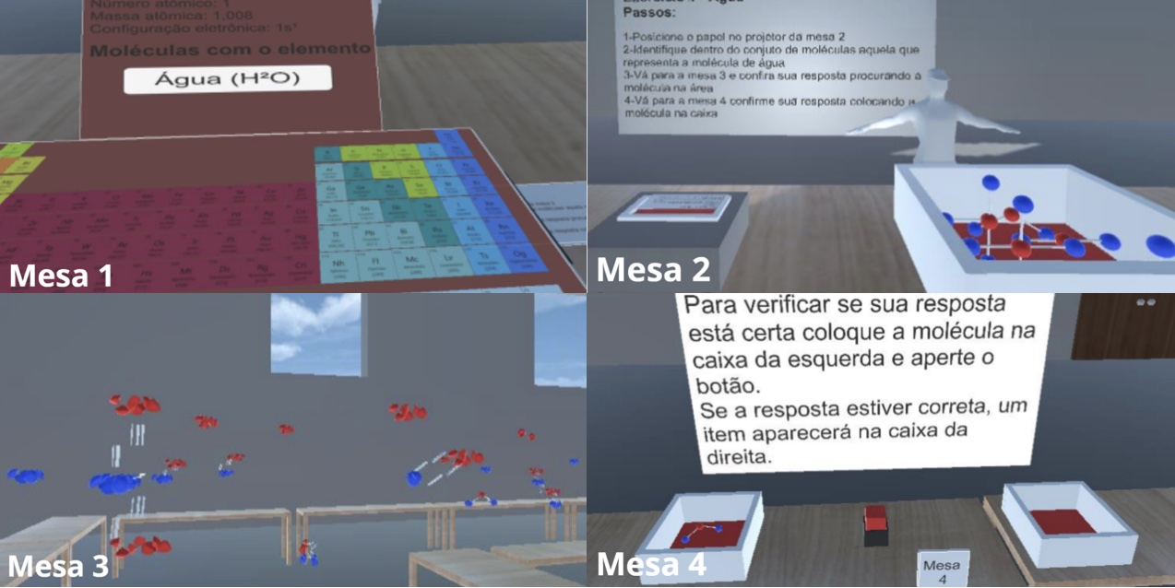
RVI-Molecules
Realidade Virtual Imersiva com Oculus Quest
Ensino de geometria molecular
Notes:
instruções de navegação com o Oculus Quest; exibe tabela periódica; seleção de um exercício
visão dos passos do exercício escolhido e caixa com as opções de resposta
explicação breve sobre anamorfose, que é um dos conceitos ópticos foco do exercício
onde apresenta-se a sua resposta e pode-se visualizar a representação física da molécula caso estiver correta
Aborda informações relevantes sobre o desenvolvimento dos elementos gráficos

Slide 6
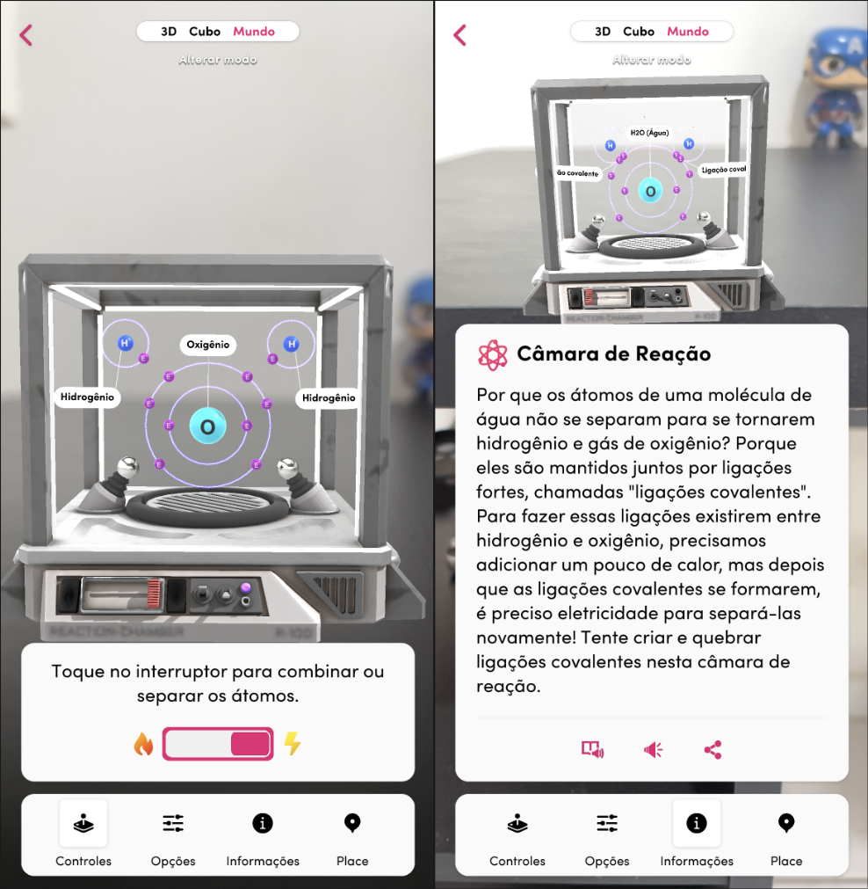
Merge Explorer
Aplicativo freemium para Android e iOS
RA: ensino ciências
Modos
  3D
  RA: sem cubo
  RA: Merge Cube

Slide 7
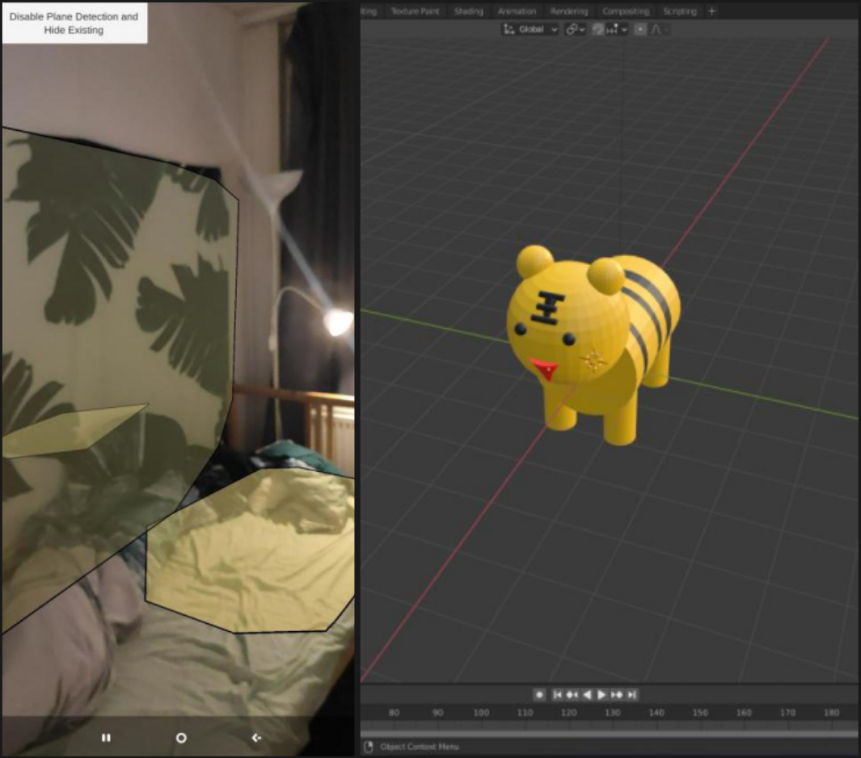
POC app de RA com AR Foundation
POC: funcionalidades de RA do framework AR Foundation
Etapas de desenvolvimento e problemas enfrentados

Slide 8
Justificativa do Software
Espera-se que a aplicação proposta:
  contribua com a modernização e eficácia do ensino de química
  gere valor para a comunidade de desenvolvimento sendo que o processo será catalogado e o código fonte disponibilizado em um repositório público

Slide 9
Tabela de Correlatos
Trabalhos Correlatos Características | RVI-Molecules – Rovigo (2021) | Merge Explorer – Merge EDU (2019a) | POC Application of Augmented Reality Unity AR Foundation – Cao (2021)
Apresenta material didático sobre química com uso de Realidade Virtual | Sim | Sim | Não
Uso de Realidade Virtual Aumentada | Não | Sim | Sim
Foco em ligações químicas | Não | Não | Não
Equipamento necessário | Head-mounted display | Dispositivo móvel | Dispositivo móvel
Plataforma | Windows/MacOS | Android/iOS | Android/iOS
Forma de avaliar o aprendizado do usuário | Oferece exercícios ao usuário | Oferece exercícios ao usuário | Não possui
Necessário marcador para uso de Realidade Aumentada | Não possui | Em alguns casos de uso | Testa reconhecimento de vários objetos e superfícies com diferentes cores, luzes e sombras

Slide 10
Requisitos Funcionais
visualização modelos de átomos e elementos compostos em RA
combinação de átomos compatíveis para exibir o elemento resultante da ligação
quadro informativo quando os átomos e elementos compostos forem clicados
exercício para a validação do conhecimento retido em cada atividade de ligação entre diferentes átomos

Slide 11
Requisitos Não Funcionais
utilizar marcadores para proporcionar o efeito de RA
uso da linguagem de programação C# para o desenvolvimento da aplicação
app multiplataforma (Android e iOS) com a ferramenta AR Foundation
utilizar assets da loja de ativos da Unity para modelagem 3D

Slide 12
Metodologia
 | 2023
 | jun. |  | jul. |  | ago. |  | set. |  | out. |  | nov.
etapas / quinzenas | 1 | 2 | 1 | 2 | 1 | 2 | 1 | 2 | 1 | 2 | 1 | 2
levantamento bibliográfico
reavaliação dos requisitos
seleção de moléculas químicas
modelagem de diagramas
modelagem 3D
desenvolvimento da aplicação
testes com usuários
síntese de resultados

Slide 13
Revisão Bibliográfica
Ligações Químicas:
  essencial no ensino de química
  propriedades e comportamento de materiais
RA:
  sobrepõe o digital sobre o físico
  engajamento e compreensão de conceitos
Notes:
Quím.:
- Alunos precisam entender a natureza das ligações químicas, como se formam e os fatores que influenciam sua força e estabilidade.
RA:
- Tem sido usada em diversas áreas como: entretenimento, turismo e saúde
Experiências interativas e visuais
Conclusão:
Tem como intuito agregar ao ensino de Ligações Químicas fazendo uso dos benefícios inerentes à tecnologia de RA.

Slide 14
Referências
AKÇAYIR, Murat; AKÇAYIR, Gökçe. Advantages and challenges associated with augmented reality for education: a systematic review of the literature. Educational Research Review. [S.l], p. 1-11. nov. 2016. Disponível em: https://doi.org/10.1016/j.edurev.2016.11.002. Acesso em: 25 abr. 2023.
AZUMA, Ronald T. et al. Recent advances in augmented reality. Ieee Computer Graphics and Applications. [S.l], p. 34-47. nov. 2001. Disponível em: http://dx.doi.org/10.1364/3d.2017.jtu1f.1. Acesso em: 25 abr. 2023.
CAO, Ruixue. Proof of concept application of Augmented Reality Unity AR Foundation Software. 2021. 65 f. Trabalho de Conclusão de Curso (Graduação em Engenharia de Tecnologias e Serviços de Telecomunicação) – Departamento de Comunicações, Universidade Politécnica de Valência, Valência.
GARZÓN, Juan; PAVÓN, Jua; BALDIRIS, Silvia. Systematic review and meta-analysis of augmented reality in educational settings. Virtual Reality. [S.l], p. 1-14. dez. 2019. Disponível em: https://doi.org/10.1007/s10055-019-00379-9. Acesso em: 25 abr. 2023.

Slide 15
Referências
KOSOWATZ, John (ed.). Augmented Reality Controller Puts Science in Students’ Hands. The American Society Of Mechanical Engineers (ASME). [S.l], p. 1-1. 06 jul. 2022. Disponível em: https://www.asme.org/topics-resources/content/augmented-reality-controller-puts-science-in-students-hands. Acesso em: 25 abr. 2023.
LEITE, B. S. Aplicativos de Realidade Virtual e Realidade Aumentada para o ensino de Química. Educitec - Revista de Estudos e Pesquisas sobre Ensino Tecnológico, Manaus, Brasil, v. 6, p. e097220, 2020. DOI: 10.31417/educitec.v6i.972. Disponível em: https://sistemascmc.ifam.edu.br/educitec/index.php/educitec/article/view/972. Acesso em: 25 abr. 2023.
MERGE EDU. Hands on Science simulations, 2019a. Disponível em: https://mergeedu.com/. Acesso em: 25 abr. 2023.

Slide 16
Referências
MERGE EDU. Quizzes – Merge Help Center, 2019b. Disponível em: https://support.mergeedu.com/hc/en-us/articles/360052930832-Quizzes. Acesso em: 28 abr. 2023.
ROVIGO, Leonardo. RVI-Molecules: ensino de geometria molecular de química com base em realidade virtual imersiva e ilusão de ótica. 2021. 15 f. Trabalho de Conclusão de Curso (Bacharelado em Ciências da Computação) - Centro de Ciências Exatas e Naturais, Universidade Regional de Blumenau, Blumenau.
UNITY. AR Foundation. [S.l], [2018]. Disponível em: https://unity.com/unity/features/arfoundation. Acesso em: 25 abr. 2023.

